Slide 1
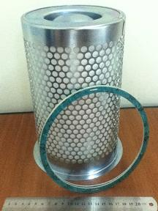
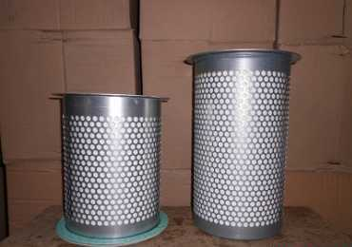
Шахтні пневматичні установки
Тема 4.5. Вимірювальні прилади.
Тема 4.6. Фільтри для очистки повітря. Глушники шуму
Фільтри для УКВШ

Slide 2
Контрольно-вимірювальні прилади забезпечують візуальний нагляд і при необхідності запис контрольованих величин, подачу попереджувальних сигналів при відхиленні цих величин від заданих границь і відключення компресора в аварійних випадках.
Для вимірювання тиску повітря, охолоджуючої води і масла застосовуються манометри.
Для електричної дистанційної передачі тиску застосовуються також манометри з індукційними, трансформаторними або реостатними датчиками і з вторинними візуальними або реєструючими приладами.
Для контролю температури повітря, охолоджуючої води, підшипників і масла застосовують манометричні електроконтактні термометри.
Для контролю і запису температури застосовують самопишущі електронні мости.
Скляні ртутні термометри використовують в якості дублюючих. Вони поміщаються в захисні гільзи, заповнені маслом. Ртутний термометр може бути обладнаний електричними контактами.
Кількість стисненого повітря, яке виробляється компресором вимірюється витратоміром.

Slide 3
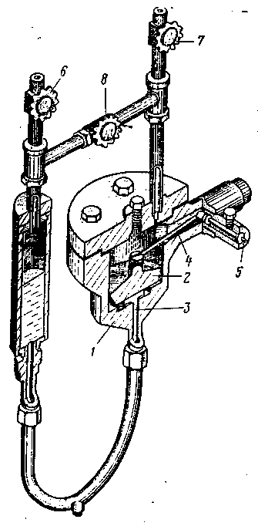
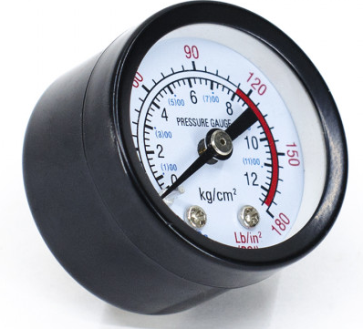
В поплавковому дифманометрі перепад тиску передається широкому коліну 1, яке приєднане до кільцевої камери. Поплавок 2 зі стержнем 3 через шток 4 передає рух осі 5 і стрілці. Крім двох пускових вентилів 6 і 7 застосовують ще вирівнюючий вентиль 8. Шкала приладу градуйована в кг/год. або м /год. Діафрагма приладу розміщена на ділянці зі сталим рухом повітря.
Дифманометр ДП

Slide 4
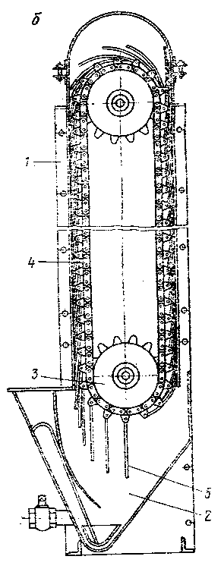
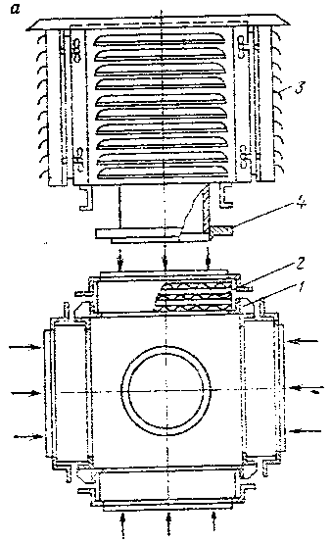
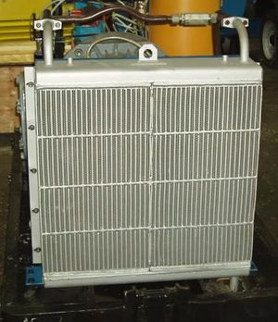
фільтри
Фільтри: а – комірковий; б – самоочисний
Блок охолодження оливи для УКВШ

Slide 5
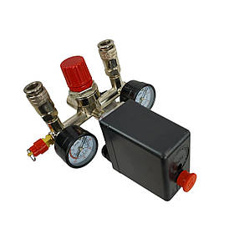
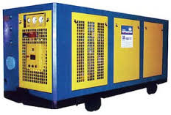
Автоматика компресора
Компресор УКВШ
Фільтри для УКВШ

Slide 6
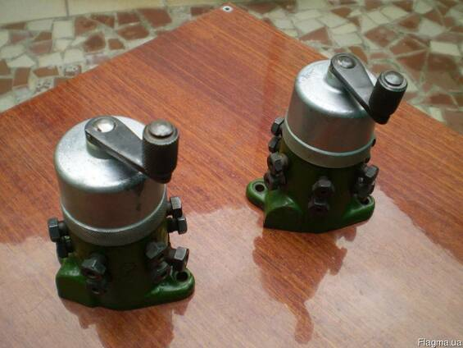
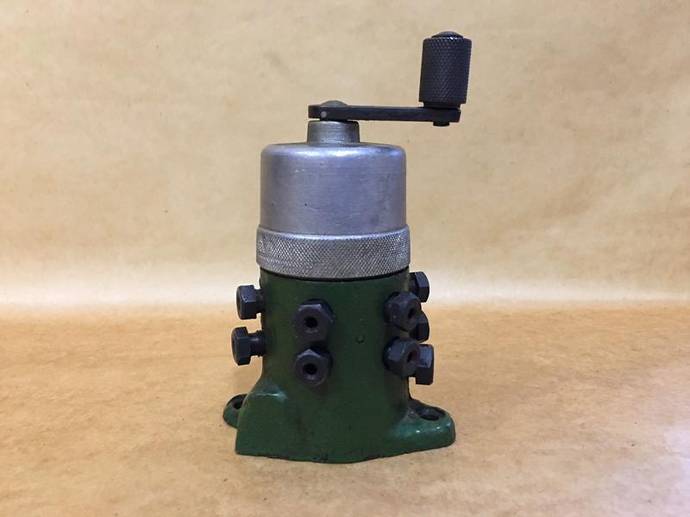
лубрикатори

Slide 7
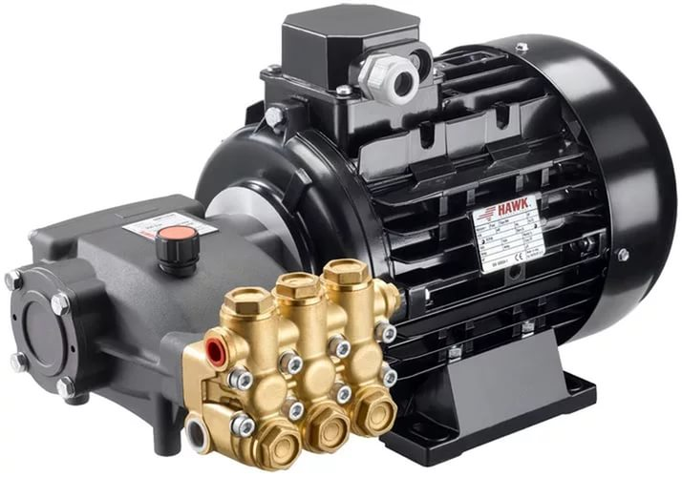
Плунжерний насос високого тиску

Slide 8
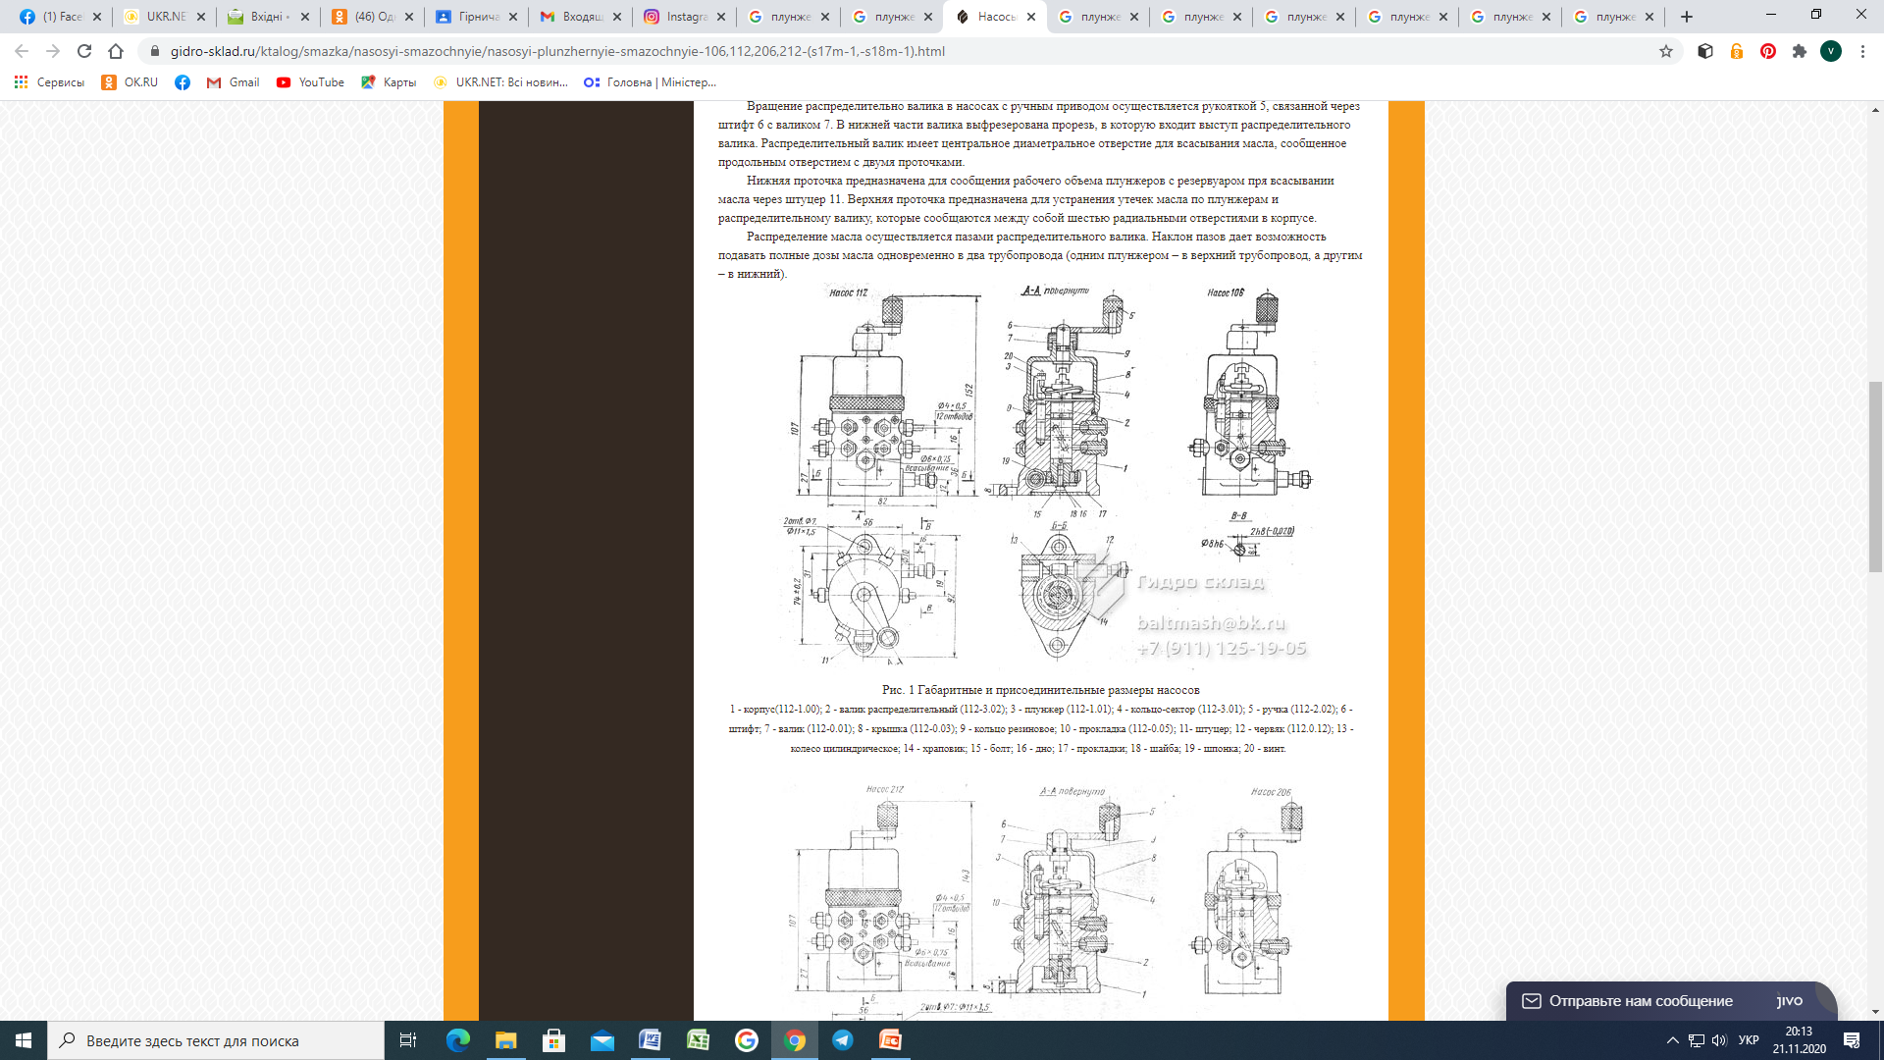
Габаритні і з’єднувальні розміри
1-корпус; 2- валик розподільчий; 3-плунжер; 4-кільце-сектор; 5-ручка; 6- штифт; 7-валик; 8-кришка; 9-кільце резинове; 10-прокладка; 11-штуцер; 12-черв’як; 13-колесо циліндричне; 14-хроповик; 15-болт; 16-днище; 17- прокладки; 18-шайба; 19-шпонка; 20-гвинт.

Slide 9
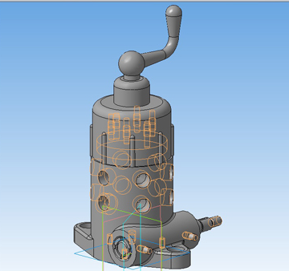
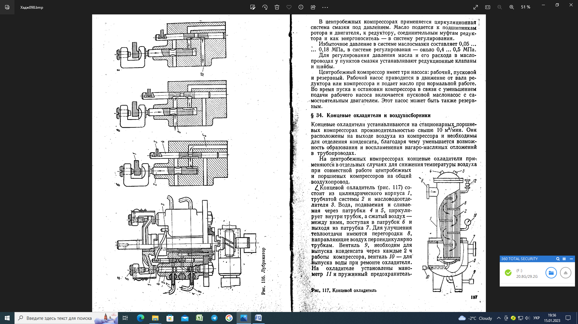
Лубрикатор
1-верхній диск; 2- робочі плунжери; 3 – нижній диск; 4- розподільчі плунжери; 5- канал; 6- гвинт; 7 і 8-пункти змащування; 9 і 10 – контролюючі крапельниці.

Slide 10
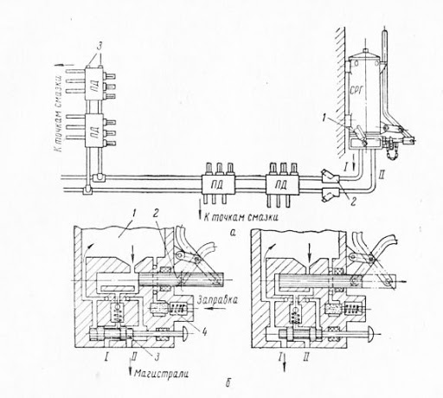
До точок змащування
До точок змащування
Магістралі
Централізоване змащування;
а — схема централізованого змащування типу СРГ:
1 — манометр; 2 — фільтри; 3 — заглушка;
б — розріз СРГ: 1 — резервуар; 2 — плунжерний насос; 3 — розподільчий золотник; 4 — фільтр; в — розріз ПД: 1 — корпус ПД; 2 — поршень; 3,6,7,10 — отвір; 4 — камера; 5 — гвинт; 8 — золотник;
9 — камера. б- процес нагнітання

Slide 11
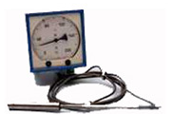
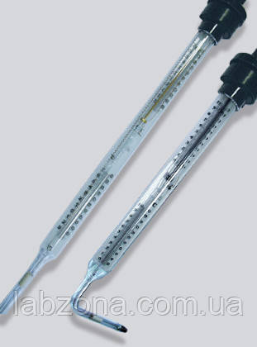
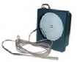
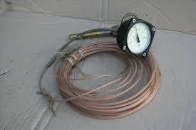
Електроконтактний Термометр ТПК.
1-термометр вибухозахищений
1-термометр самописний
Електроконтактний Термометр ТКП-60/3М2

Slide 12
Контрольні питання:
Описати прилади для вимірювання тиску компресорів.
Описати прилади для вимірювання температури.
3. Описати прилади для вимірювання витрати повітря.
4. Описати улаштування коміркового фільтру.
5. Описати улаштування самоочисного фільтру
  Таблиця – питання за варіантами навчального журналу групи, остання цифра
Варіант | 1 | 2 | 3 | 4 | 5 | 6 | 7 | 8 | 9 | 10
Питання | 3 | 4 | 5 | 1 | 2 | 3 | 4 | 5 | 1 | 2

Slide 13
Дякую за увагу!

